Slide 1
Родительский контроль компьютера и его использование.
,
,

Slide 2
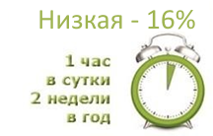
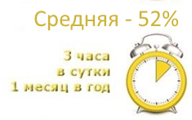
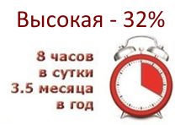

Онлайн-активность российских школьников (2018г.)
Количество детей с высоким уровнем интернет-активности увеличилось в два раза, по сравнению с 2015 г.
Если в 2015 году треть жизни в Сети проводил каждый седьмой подросток, то в 2017-2018 гг. - почти каждый третий (32%).

Slide 3

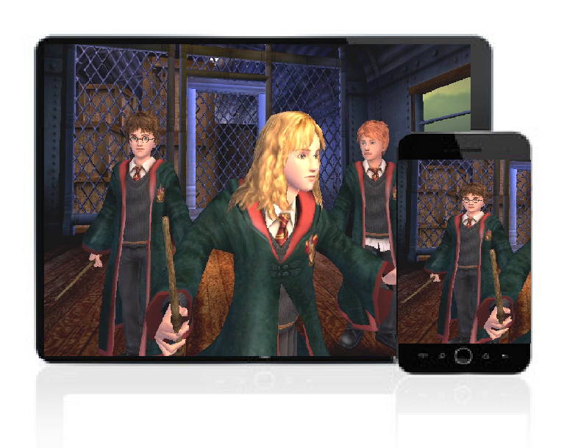
Два дома современного ребенка
Реальный дом
Цифровой дом

Slide 4
Классификация интернет-рисков
Контентные риски
Возникают в процессе использования материалов, содержащих противозаконную, неэтичную и вредоносную информацию - насилие, агрессию, эротику и порнографию, нецензурную лексику, пропаганду суицида, наркотических веществ и т.д.
Коммуникационные риски
Связаны с межличностными отношениями Интернет- пользователей и включают в себя незаконные контакты (например с целью встречи), киберпреследования, киберунижения, груминг и др.
Потребительские риски
Злоупотребление правами потребителя: риск приобретения товара низкого качества, подделок, контрафактной и фальсифицированной продукции, хищение денежных средств злоумышленником через онлайн-банкинг и т.д.
Технические риски
Возможность повреждения ПО, информации, нарушение ее конфиденциальности или взлома аккаунта, хищения паролей и персональной информации злоумышленниками посредством вредоносного ПО и др. угроз.
Интернет-зависимость
Непреодолимая тяга к чрезмерному использованию Интернета. В подростковой среде проявляется в форме увлечения видео-играми, навязчивой потребности к общению в чатах, круглосуточном просмотре фильмов и сериалов в Сети.

Slide 5
Совершенно нормально, что дети хотят увидеть, прочесть, услышать информацию находящуюся в Интернете. При этом нужно помнить, что доступ к нежелательным материалам можно легко заблокировать при помощи средств Родительского контроля.

Slide 6
Родительский контроль компьютера — это набор программ и действий, который направлен на организацию или запрет использования детьми компьютерного времени, доступа к играм или другим программам.

Slide 7
Программы родительского
контроля позволяют взрослым:
1. Ограничивать контент, который смотрят и читают дети в Интернете.
2. Можно легко распоряжаться временем, проводимым за компьютером.
3. Несложно просмотреть, чем занимался ребёнок в ваше отсутствие в Интернете.

Slide 8
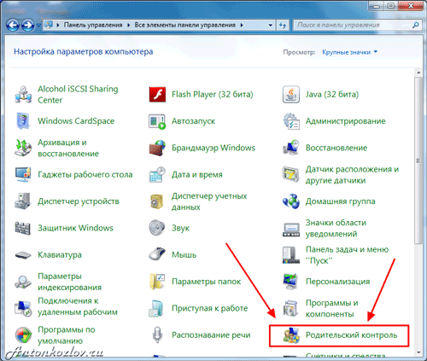
Встроенный в Windows 7 родительский контроль

Slide 9
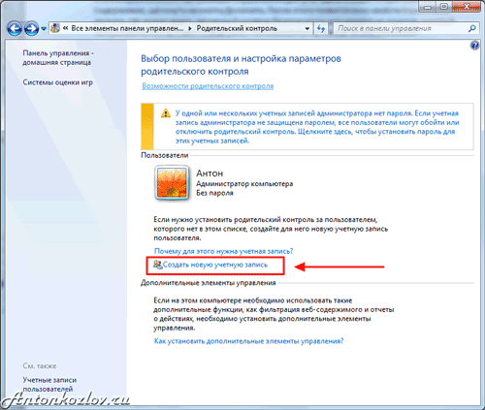

Slide 10
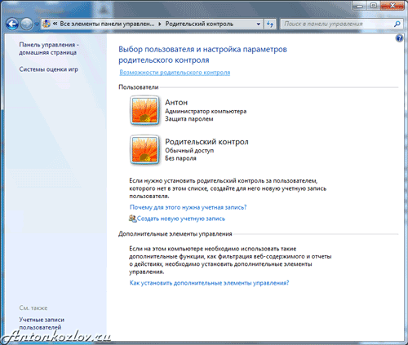

Slide 11
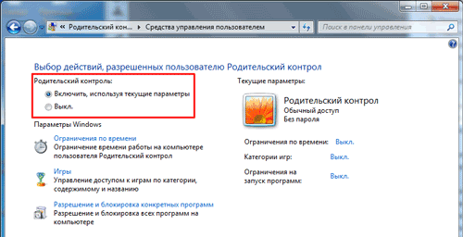

Slide 12
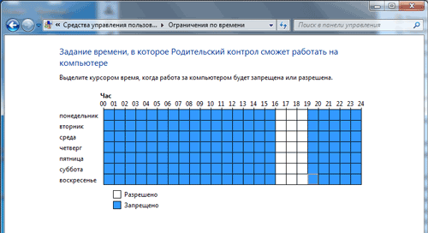

Slide 13
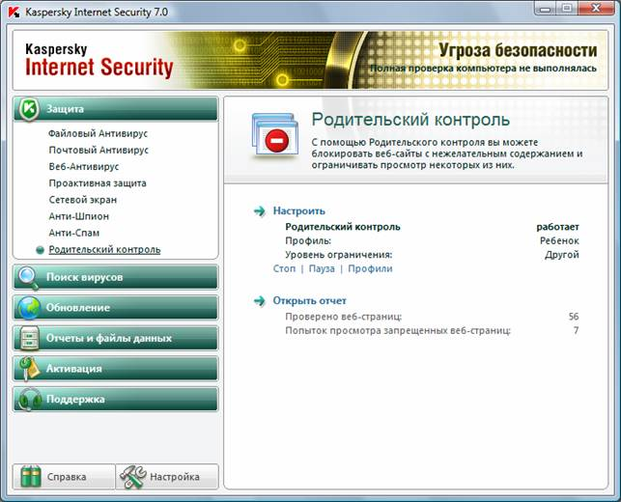

Slide 14
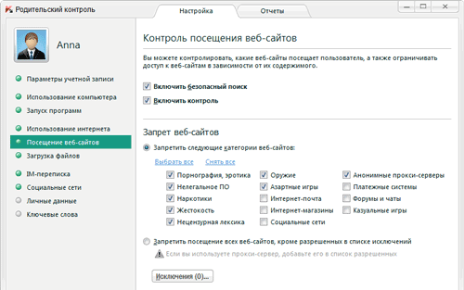

Slide 15
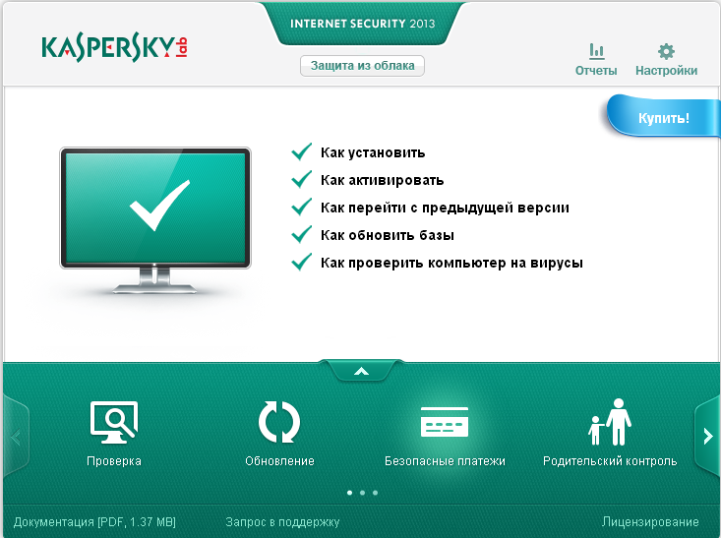
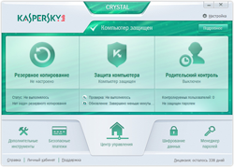
Kaspersky Internet Security 2012 и Kaspersky CRYSTAL
Возможности Родительского контроля могут помочь оградить детей и подростков от негативного влияния при работе на компьютере и в интернете, например, обезопасить от длительного нахождения за компьютером и в интернете, от потери времени и денег при посещении некоторых веб-сайтов, ограничить доступ к веб-ресурсам, предназначенным для взрослой аудитории, и т.д.
С помощью Родительского контроля вы можете контролировать:
Использование компьютера.
Запуск различных программ.
Использование интернета (ограничение использование интернета по времени).
Посещение веб-сайтов в зависимости от их содержимого.
Загрузка файлов из интернета в зависимости от их категории.

Slide 16
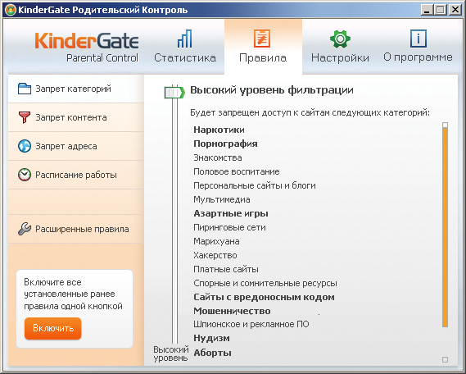
KinderGate Родительский Контроль
С помощью KinderGate Родительский Контроль родители смогут не только запрещать сайты взрослого содержания, но и блокировать массу других категорий по своему усмотрению, например, сайты с вредоносными программами, сайты, связанные с наркотиками, насилием, в некоторых случаях игровые сайты и т.д.
Также возможно, не запрещая, просто просматривать категории сайтов, на которые ходит ребенок. KinderGate Родительский Контроль позволяет устанавливать время, когда ребенок может пользоваться Интернетом. Программа также позволяет с помощью календаря устанавливать режим доступа в зависимости от дня недели.
Программа платная

Slide 17
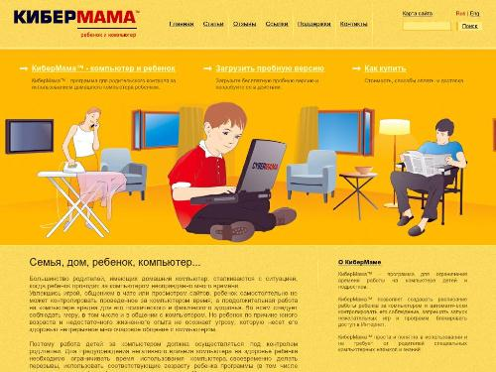
КиберМама™
Позволяет создавать расписание работы ребенка за компьютером и автоматически контролировать его соблюдение, запрещать запуск нежелательных игр и программ, блокировать доступ в Интернет.
Платная программа.

Slide 18
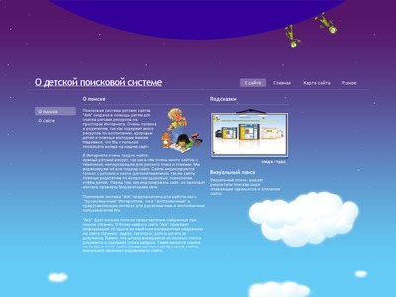
Поисковая система детских сайтов "АгА"
Поисковая система "АгА" предназначена для работы как с "русскоязычным" Интернетом, так и "англоязычным" и представляющим интерес для русскоязычных и англоязычных пользователей Ага. "Ага" дает весьма полное представление найденных при поиске страниц. В блоке каждого сайта "Ага" приводит информацию об одной из наиболее релевантных найденных на сайте страниц: адрес, заголовок, дата и цитата из документа. Цитаты выбираются из полного текста документа и содержат слова запроса.

Slide 19
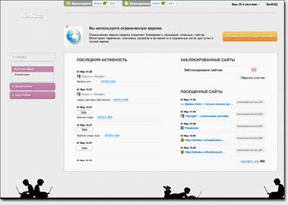
NetKids
Сервис NetKids предназначен для родительского контроля того, чем заняты дети в интернете. NetKids — это мониторинг посещенных сайтов и блокировка потенциально опасных сайтов. Это мониторинг общения в социальных сетях и блогах. Это полноценный родительский контроль через web-интерфейс, без сложных настроек и без ущерба удобству работы за компьютером.

Slide 20
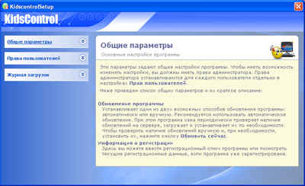
KidsControl
Платная программа
Ограничение доступа к нежелательным ресурсам. В программе предусмотрен каталог сайтов, с помощью которого можно сделать ограничение доступа к online-играм и казино, секс- и порно сайтам, если необходимо – к форумам. Также имеется белый/черный списки, где можно самостоятельно установить ограничение к тем сайтам, которые отвлекают вашего ребенка от более важных дел.

Slide 21
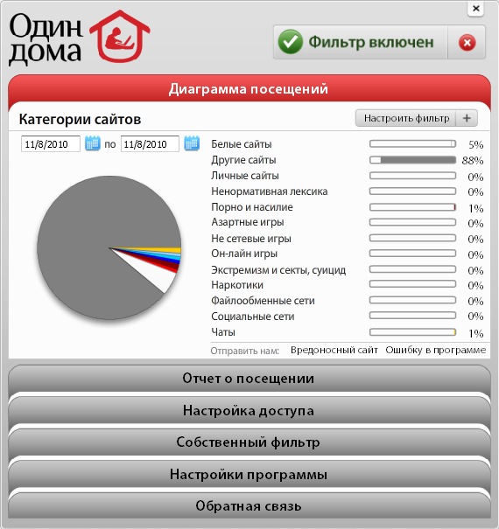
«Один Дома»
Программный комплекс, отвечающий за безопасность детей в Интернете.
Программа «Один Дома» включает в себя: Гибкий и мощный Интернет фильтр для детей, блокирующий все потенциально опасные данные.
Возможность принудительного отключения целых категорий интернет-активности, среди которых есть социальные сети, он-лайн игры, чаты и т.д.
Наглядная диаграмма, сообщающая, на какие сайты пытался зайти ребёнок.
Специальный детский поисковик и каталог рекомендованных интернет-ресурсов. Программа платная.

Slide 22
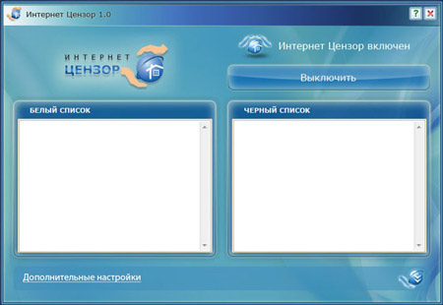
«Интернет Цензор»
В основе работы программы лежит технология "белых списков", гарантирующая 100% защиту от опасных и нежелательных материалов.
Программа содержит уникальные вручную проверенные "белые списки", включающие все безопасные сайты Рунета и основные иностранные ресурсы.
Бесплатная программа.

Slide 23
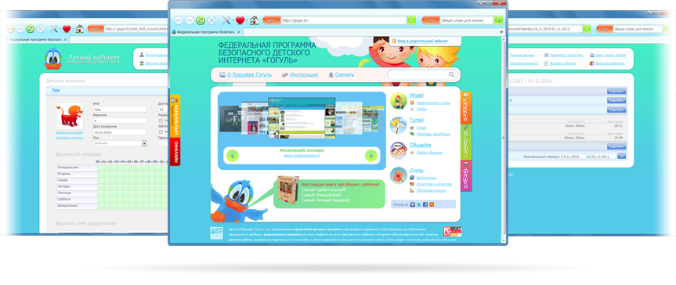
Детский браузер Гогуль
Детский браузер Гогуль позволяет составить расписание доступа, то есть программирование ограничения продолжительности использования ребёнком Интернета по дням недели. Также родители могут получить детальный отчёт о том, какие сайты посещали их дети, и добавить или удалить сайты из перечня доступных к просмотру.
Отбором ресурсов, фото- и видеоматериалов, допущенных в Гогуль, занимается специально созданная команда, состоящая из родителей, профессиональных детских психологов и педагогов из различных регионов России.
Бесплатный браузер.
Гогуль ведёт статистику посещённых сайтов для контроля родителями, а также может ограничивать время пребывания ребёнка в интернете.

Slide 24
Спасибо за внимание!

